Slide 1
স্বাগতম

Slide 2
wkÿK cwiwPwZ
পাঠ পরিচিতি
পাঠের শিরোনাম-
ই-মেইল ঠিকানা কিভাবে তৈরি করব
বিষয়- তথ্য ও যোগাযোগ প্রযুক্তি
শ্রেণি- অস্টম
gynv¤§` Ave`ym mvjvg
mnKvwi wkÿK (Kw¤úDUvi)
Pi¤^v D”P we`¨vjq, †jvnvMvov, PÆMÖvg|
‡mj bs - 01875985814

Slide 3
absalam1991@gmail.com
ই-মেইল ঠিকানা বা আইডি আমরা কীভাবে পাই?
এটি কোন ধরনের
ই-মেইল ঠিকানা খোলার মাধ্যমে
ই-মেইল ঠিকানা বা ই-মেইল আইডি পাই।

Slide 4
শিখনফল
এই পাঠ শেষে শিক্ষার্থীরা…
১। ই-মেইল আইডি খোলার নিয়ম বর্ণনা করতে পারবে;
২। নিরাপদ পাসওয়ার্ড তৈরি করতে পারবে;
৩। আইডি ও পাসওয়ার্ড ব্যবহার করে একাউন্ট তৈরি করতে পারবে।

Slide 5
Mozilla Firefox
পূর্বের ন্যায় যে কোন ব্রাউজার ব্যবহার করে Yahoo mail এর window টি open করি।

Slide 6
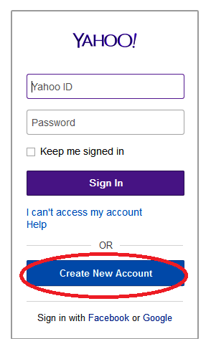
৩। নতুন একাউন্ট খোলার জন্য নিচে Create New Account এ ক্লিক করি
Notes:
১৭-১৯ নং স্রাইটের মাধ্যমে একটি নতুন একাউন্ট খুরতে পারবে।

Slide 7
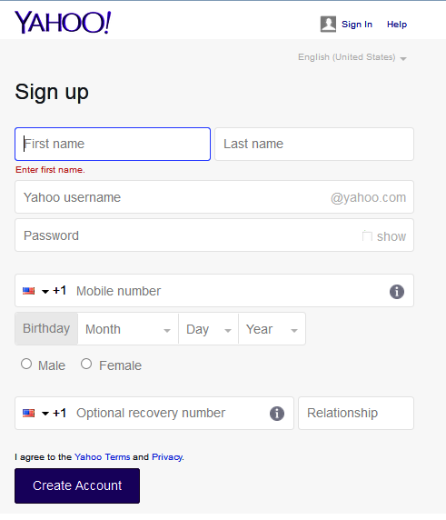
৪। ফরমটি পূরণ করি
a. নাম
e. জন্ম তারিখ
b. সম্ভাব্য
ই-মেইল address
c. গোপন Password যা ৮থেকে ৩২ অক্ষরের মধ্যে হবে
d. মোবাইল নং
f. লিঙ্গ/Gender
g. পরিচিত অন্য কোন মোবাইল নম্বর
h. Create Account এ ক্লিক

Slide 8
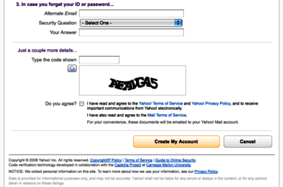
i. অন্য ই-মেইল
j. গোপনীয় প্রশ্ন
প্রশ্নে উত্তর
k. নিচের কোর্ডটি লিখতে হবে
l. একমত হলে এখানে ক্লিক করতে হবে
এভাবে একাউন্টটি Create হল
m. Create My Account এ ক্লিক

Slide 9
ভিডিওটি মনোযোগ দিয়ে দেখ
Notes:
ভিডিও প্রদর্শনের মাধ্যমে জ্ঞানটি আরও সমৃদ্ধ হবে।

Slide 10
দলগত কাজ
দলের একজনের নাম ঠিকানা ব্যবহার করে প্রতিটি দলে একটি করে ই- মেইল আইডি খোল।
Notes:
শিক্ষার্থীগণ ব্যবহারিক জ্ঞান লাভ করবে।

Slide 11
বাড়ির কাজ
যোগাযোগের ক্ষেত্রে ই-মেইলের ভূমিকা বর্ণনা কর।

Slide 12
ধন্যবাদ

